Slide 1
國境之南－屏東簡介
學生:謝育秀
學號:102404222

Slide 2
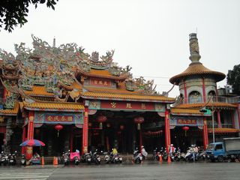
屏東市媽祖廟
屏東的媽祖廟有很多年的歷史，是屏東人的最大信仰。
這裡常常會有活動，所以對那時候常常要跑媽祖廟自修室的我們感到很困擾，因為只要一有活動，媽祖廟自修室就會關閉。
春節這裡還有送春聯喔！媽祖廟供奉的不只有媽祖娘娘而已，連文昌帝君也有喔，因此大考前媽祖廟也是超多人來拜拜祈求好運的啦！我，就是其中之一！

Slide 3
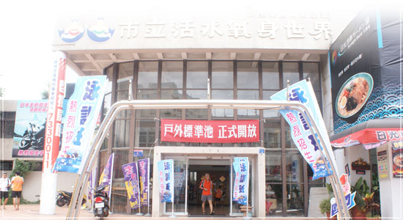
屏東市立游泳池
這是屏東最大的一間游泳池，裡面的設施都很不錯，例如：SPA區、標準池、戶外波浪池、蒸氣室…等等。
雖然游一次要一百多塊，但如果買星光票能便宜許多，超級推薦這裡的療養溫泉區！

Slide 4
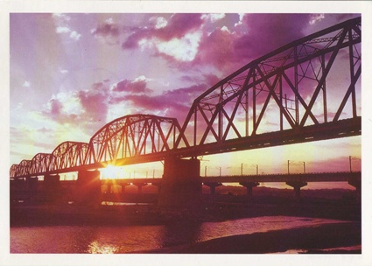
屏東舊鐵橋
屏東舊鐵橋在河濱公園附近，河濱公園是我們小時候的風箏回憶，但現在似乎沒什麼人知曉了。
舊鐵橋我去走過兩三次，我覺得太陽西下的時候最美了，那裡好適合拍照留戀。
如果想跟朋友或情人去，我一定超推薦你們要下午去的唷！

Slide 5
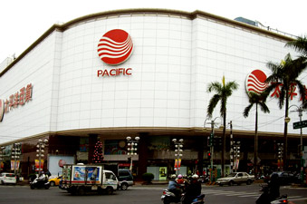
屏東太平洋百貨公司
屏東的太平洋百貨公司都是貴婦去的地方。但是其實我們學生也很熱愛，雖然買不起樓上的東西，但是太平洋的地下一樓美食街有著平價的食物、吹到想穿外套的冷氣、速度很快的wifi，因此假日沒地方去的時候這是學生聚集地。
p.s.我還在太平洋百貨公司的地下一樓的松青超市打工唷

Slide 6
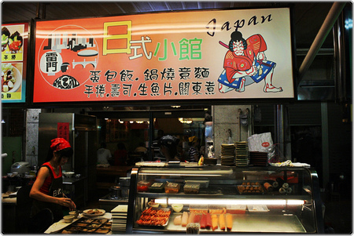
屏東觀光夜市－日式小館
屏東觀光夜是裡面有許多好吃的，例如火雞肉飯、菜粽、麵線羹、自助餐、雪花冰、土魠魚羹、炒麵炒飯…等等。
但是我覺得最好吃的就是這間日式小館了，還記得第一次和我媽去的時候我點了蛋包飯，可是第二次去的時候我就深深被他們的鍋燒意麵給吸引住了，下次有空可以帶大家一起去唷！

Slide 7
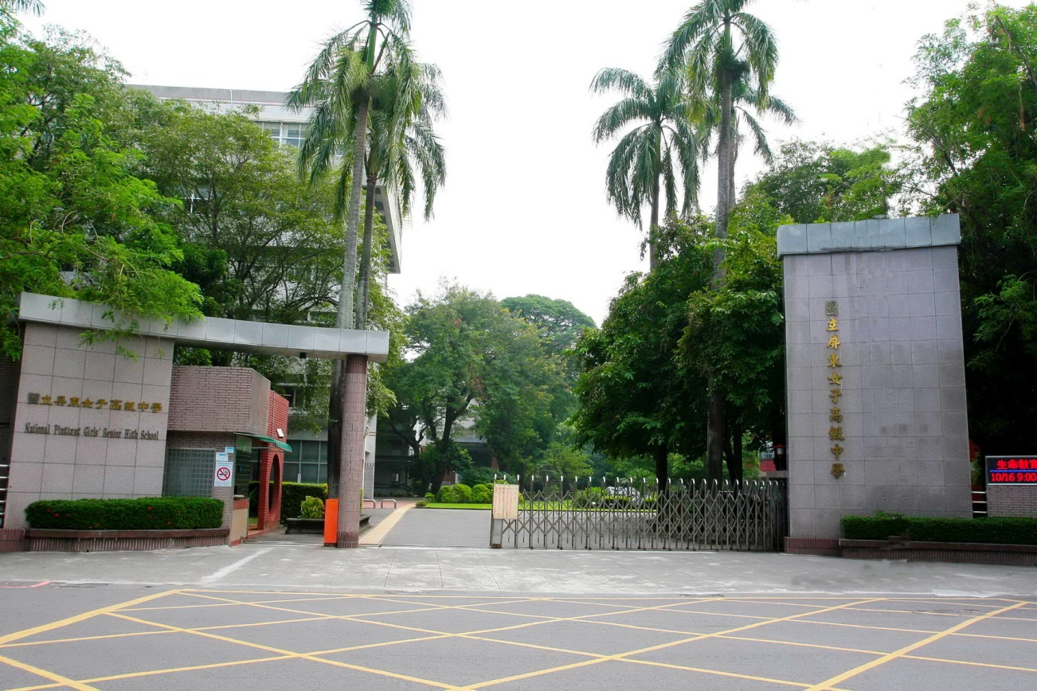
屏東女子高級中學
我們屏東女中一直維持著良好的入學門檻，是屏東每個國中女生心目中所希望的就學地點吧！
曾經也是我的，但因為成績不夠而到了處於鹽埔的屏北高中。
在路上常常看到屏東女中的學生穿著她們的校服，那件校服上面就是一個太陽的Logo，超級可愛的，非常代表屏東的特色－陽光。

Slide 8
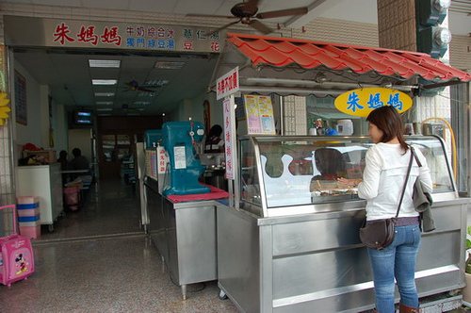
屏東朱媽媽冰店
這間冰店只要是屏東學生都會知道，物美價廉料超級多又實在。
每當炎炎夏日時，這間店總是客滿再客滿、一位難求呢！我推薦朱媽媽的布丁牛奶雪花冰唷，超好吃的啦一定要來嚐嚐看喔！

Slide 9
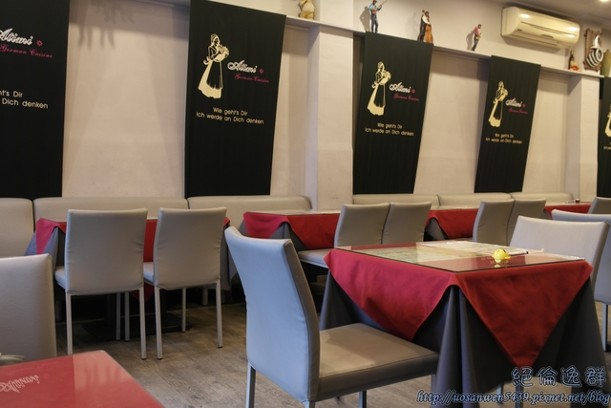
屏東亞蒂米德式廚房
亞蒂米真的是我們高中超級常去的地方，低消很低、餐點很多很大盤但是又沒有說超過兩百塊，對我們這些沒有經濟來源的小毛頭們已經是平價的奢侈了。
亞蒂米很特別的一點（熟客才知）就是他會換菜單，但換新的菜單後還是可以跟櫃台說你要點就菜單的餐點喔！超級推薦他們的羅勒舫魚焗烤飯！

Slide 10
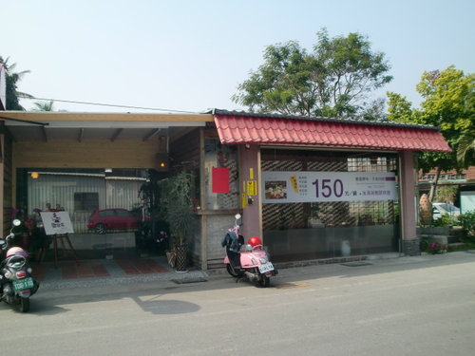
御品苑
外表好像看不太出來他們再賣什麼，但其實他們是再賣火鍋。
第一次和我媽去吃的時候就點了他們的牛奶鍋（似乎是最有名的），吃了一次我們就愛上了那濃郁的牛奶香。
很少有人推薦火鍋店吧，因為火鍋店百百種，屏東也是，但這間真的特別好吃！

Slide 11
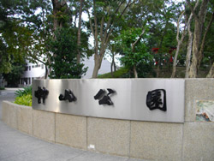
屏東市中山公園
屏東的公園最大的就屬這個中山公園了吧！這裡有池塘、遊戲區、涼亭、運動場、籃球場、網球場…等等。
在這裡根本集運動於一身了阿！
很多老年人會在這裡散步聊天，這裡應該是屏東最具人情味的地方了吧！但夜深人靜的時候也是要小心色狼喔！提醒再提醒！小心再小心！

Slide 12
圖片參考來源
１、http://211.75.223.181/PJBlog3/article.asp?id=586
２、http://pingtung-pool.cheap.com.tw/
３、http://blog.xuite.net/a891055856/001
４、http://jiashin.com.tw/aboutus.html
５、http://uniteboy.pixnet.net/blog
６、http://www.energypark.org.tw/topgoal/topgoal/upt.asp?maincid=153&p0=259&mId=77&CategoryId=149&sId=55
７、http://www.wretch.cc/blog/bart1/8466424
８、http://uosanwen5439.pixnet.net/blog
９、http://tw.myblog.yahoo.com/maylin5677/article?mid=-2&prev=2024&l=a&fid=7
１０、http://www.ptlife.tw/submain.php?mainid=884
Thank you~~~~~

